Slide 1
eSight简介

Slide 2

前言
随着企业业务的不断发展，企业网络的结构也越来越复杂，并且常常会包含来自不同厂商的多种网络设备。若每种设备都使用与之配套的网管平台来管理，这将给管理员的网络管理工作带来很大不便。
eSight是华为面向企业市场推出的新一代网络运维管理系统，它能够支持多厂商设备的管理，也能支持多种设备的管理，极大地提升了网络管理的效率。
Page <number>

Slide 3

学习目标
学完本课程后，您应该能：
    了解eSight 在企业网络中的应用场景
    掌握eSight的常用管理功能
Page <number>

Slide 4









eSight应用场景
总部
分支
第三方设备
分支
eSight是华为公司推出的新一代面向企业有线/无线园区、企业分支网络、数据中心网络的运维管理系统，能够实现对企业资源、业务、用户的统一管理及智能联动。
Page <number>
Notes:
eSight系统是华为公司推出的新一代面向企业有线/无线园区、企业分支网络、数据中心网络的运维管理系统，能够实现对企业资源、业务、用户的统一管理以及智能联动。
eSight支持对多厂商设备进行统一管理，支持对WLAN无线网络进行监控和配置管理，支持对MPLS VPN网络进行监控管理。它可以通过SLA、网络流量分析功能对网络质量进行监视和分析，还可以通过数据中心nCenter组件实现对数据中心虚拟机网络的管理。同时，eSight提供了灵活的开放平台，为企业量身打造自己的智能管理系统提供了基础。
eSight提供了三个版本以适应不同的企业网络规模，这三个版本分别为：精简版、标准版和专业版。精简版支持以下功能：告警管理、性能管理、拓扑管理、配置文件管理、网元管理、链路管理、日志管理、物理资源、电子标签、IP拓扑、智能配置工具、定制设备管理、安全管理、终端接入管理、系统监控工具、数据库备份/恢复工具、故障采集工具和MIB管理。除精简版所支持的功能外，标准版还支持：WLAN管理、网流分析、SLA管理、QoS管理、MPLS VPN管理、MPLS隧道管理、IPSec VPN管理、报表管理、LogCenter、Secure Center和SNMP告警北向接口。除标准版支持的所有功能外，专业版还支持：数据中心nCenter管理、分级网络管理和Linux双机热备。

Slide 5

eSight的功能特性
AP/AC
服务器
SLA管理
NTA
路由器
WLAN
防火墙
日志管理
故障管理
交换机
终端
安全管理
MIB 管理
资源管理
eSight支持多种业务的灵活管理，提供全面的基础网络管理、网元管理、业务管理和系统管理等功能。
Page <number>
Notes:
eSight能够管理多厂商设备，监控、分析并管理网络中的各种服务和网元。例如：
1.SLA组件提供了网络性能度量与诊断功能，用户通过创建SLA任务可以周期性地监控网络的时延、丢包、抖动情况，并根据SLA服务中提供的服务来计算出当前网络的符合度情况。
2.eSight NTA组件提供了一种便捷、经济的网络流量分析方法，能够深入分析网络中的流量数据并提供详细的流量分析报告。
3.WLAN组件提供了有线无线一体化的解决方案，实现了有线网络和无线网络的融合管理。
4.日志管理组件是华为面向行业用户推出的统一日志管理系统，实现对华为安全产品的全面日志分析和安全审计等功能，具有高集成度、高可靠性等特点。
5.故障管理组件可以通过告警实时浏览、告警操作、告警规则设定（屏蔽规则、声音设定）、告警远程通知等手段对网络中的异常情况进行实时监视，便于网络管理员及时采取措施，恢复网络正常运行。
6.资源管理组件可以根据资源在网络中的实际位置将设备划分到不同的子网，对设备进行分组，对同一组中的设备进行批量操作，并允许管理员配置和查询资源信息（包括系统、整机、单板、子卡和端口）。
7.MIB管理组件用于读取、编辑、储存及使用MIB文件。eSight可以通过SNMPv1、SNMPv2c或SNMPv3读取和监控MIB数据。
8.安全管理组件用于管理华为防火墙或统一威胁管理（UTM）环境所布放设备上的大量安全策略。

Slide 6


配置文件管理
eSight
设备配置文件管理模块
FTP服务
周期性文件备份
SNMP Trap
Target: NMS (FTP)
eSight可以对设备的配置文件进行管理，包括对设备的配置文件进行导入、备份、恢复等操作。
Page <number>
Notes:
eSight允许管理员对设备的配置文件执行备份和恢复操作，以确保配置文件的安全性。eSight在配置文件管理操作中作为FTP server，设备作为FTP client。在对设备配置文件进行备份、恢复操作前，需确认文件传输服务FTP参数配置正确，以确保网元与网管之间文件传输服务正常运行。这些参数包括访问FTP服务的用户名和密码、配置文件在eSight上的保存位置，以及FTP服务的类型（FTP、SFTP或TFTP。默认类型为FTP）。
eSight可以指定一个备份任务以定期备份设备的配置文件（每天、每周或每月的某个时间点），也可以配置备份操作的触发条件，如在设备配置发生变更时发送SNMP告警信息，eSight收到告警后执行文件备份操作。

Slide 7



WLAN管理
e-sight
Data Services
AC
AP Management Services
AC Management Services
eSight为企业WLAN网络提供了一体化的管理方案。
Page <number>
Notes:
WLAN管理组件为企业网络提供了有线和无线一体化的解决方案，实现了有线网络和无线网络的融合管理。
1.向导式业务批量部署：批量AP统一下发无线业务配置。
2.无线资源统一管理：AC、AP、无线用户、区域统一管理。
3.用户故障诊断：用户接入网络故障与用户接入后的健康度诊断。
4.无线网络安全检测：WIDS统一监控入侵网络设备与非WIFI干扰源，并提供频谱分析能力。
5.无线网络拓扑可视化管理：实现AC、AP逻辑管理拓扑统一呈现，并基于区域对AP物理布放位置可视化呈现，并展现AP的热图覆盖。

Slide 8
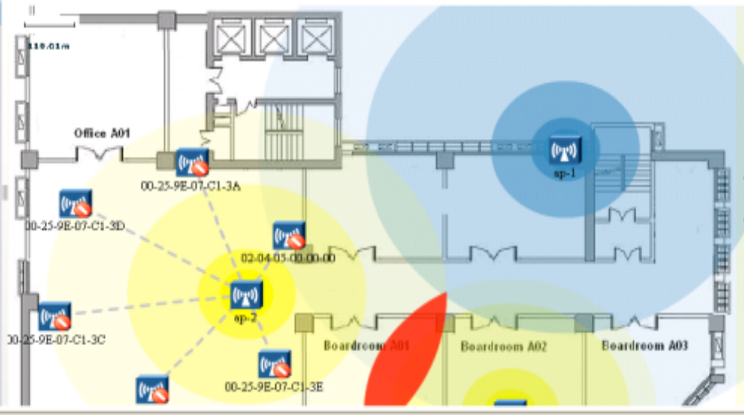
WLAN管理
eSight可以实现对企业WLAN网络的监控、配置管理、故障诊断等管理功能。
Page <number>
Notes:
AP产生的无线射频信号极其容易受到干扰。在设备上启用AP无线射频功能后，用户可以在网管系统中查看AP周围的信号干扰情况。用户还能够根据频谱图确定信道的质量和周围的干扰源。eSight支持五种AP频谱图：实时FFT图、频谱密度图、占空比图、信道质量频谱图和信道质量图。此外，如本例所示，用户还可以在区域内布防AP、查看热点覆盖区域，并及时发现信号覆盖的盲区和冲突区。在启用了无线定位功能的区域中，用户和未授权设备的最新位置会及时更新到拓扑中。这样就可以在位置拓扑中查看热点区域和信号覆盖情况，标注信号冲突的区域、预先布防AP、查看模拟信号覆盖，并检查AP上线后的实际信号覆盖情况。

Slide 9

eSight网络流量分析器
eSight NTA
RTA
Web 浏览
NTA(Network Traffic Analyzer)管理组件可以对网络中的数据进行取证和分析，及时发现网络中的异常流量。
Page <number>
Notes:
eSight的NTA组件提供了一种便捷、经济的网络流量分析方法，能够深入分析网络中的流量数据并提供详细的流量分析报告。用户利用NTA能实时监控全网应用流量分布，能及时发现网络中异常流量，并能根据长期的流量分布做好网络规划，做到流量可视、故障可查、规划可依的网络透明化管理。

Slide 10
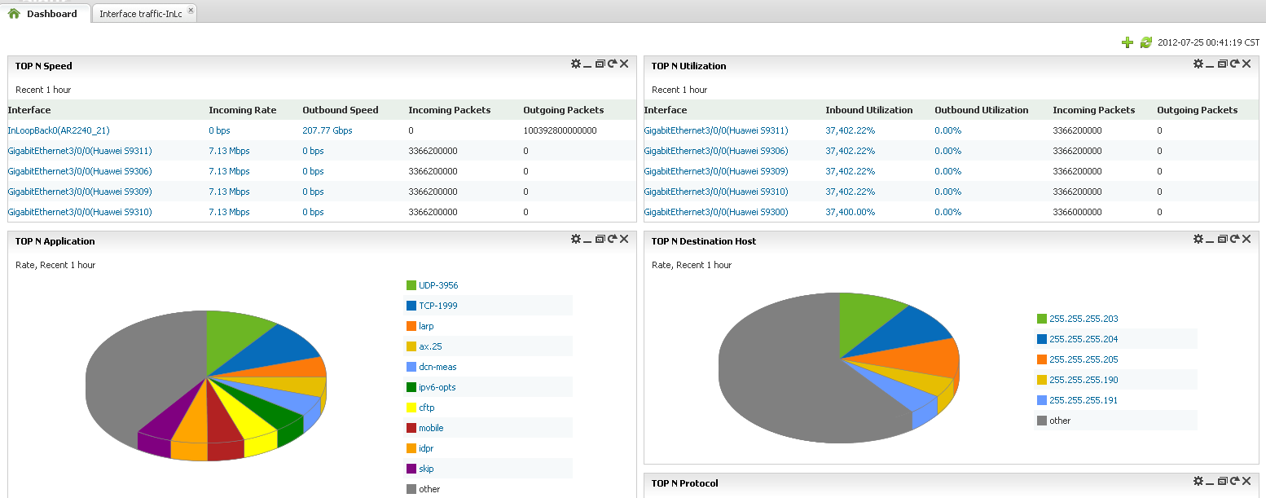
eSight网络流量分析器
网络流量分析器提供了全网流量概览，能够多维度、实时展现全网流量动态。
Page <number>
Notes:
eSight的NTA组件提供了流量操控板功能，能够实时展示全网流量状态。操控板可显示接口流量排行、接口利用率流量排行、设备流量排行、应用流量排行、主机流量排行、DSCP流量排行和会话流量排行。用户可以自定义流量的显示形式，并可以通过组件生成的流量报表查看流量详情。

Slide 11
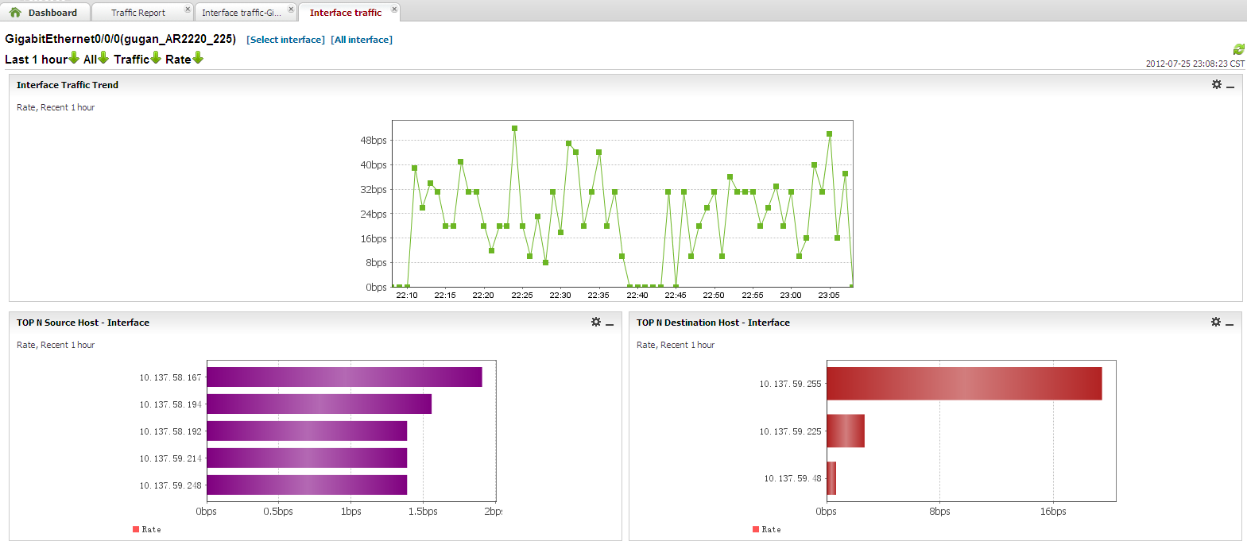
eSight网络流量分析器
提供向导式的自定义报表能力，用户可以灵活定制所关注的流量报表。
Page <number>
Notes:
eSight支持以饼图、柱状图、曲线图、区域图和图表等各种形式形象地展示流量和各种统计分析数据。统计数据支持以下几种汇总类型：应用汇总、会话汇总、DSCP汇总、源主机汇总、目的主机汇总和接口汇总。eSight可以按照源地址、目的地址和应用等条件过滤流量。eSight能够生成瞬时报表，也可以按照管理员设定的周期定期生成报表。报表生成后，eSight会推送关键信息显示于eSight首页。eSight还能够以邮件方式向用户发送批量下载的详细流量统计信息。

Slide 12

总结
  eSight有哪些版本?
Page <number>
Notes:
eSight网络管理平台有三个版本：精简版、标准版和专业版。

Slide 13
默认密码
eSight 缺省提供一个初始用户
admin: Changeme123
Page <number>

